Slide 1
Кенді жер бетіне беру және оны байыту фабрикасына жеткізу

Slide 2
Кеніш көтергіш қондырғылары шахтаға адамдарды, материалдар мен жабдықтарды түсіру - көтеруге, өндірілген пайдалы қазба мен жыныстың бетіне көтеруге арналған.Көтергіш қондырғы-пайдалы қазба мен жынысты көтеруге, адамдарды, материалдар мен жабдықтарды түсіруге арналған электромеханикалық жабдықтар мен тау-кен техникалық құрылыстардың жиынтығы.Көтергіш қондырғы тау-кен техникалық құрылыстардан және көтергіш құрал-жабдықтардан тұрады.Тау-кен техникалық құрылыстарға:- оқпан маңы ауласында орналасқан және жер асты көлігі мен көтерілу арасындағы байланыстырушы буын болып табылатын оқпан маңы құрылыстары (бункерлер, аударғыштың камерасы, қабылдау алаңдары және т. б.).);- атылармен және оларға бекітілген жолсеріктермен жабдықталған шахта оқпаны;- шахта үстіндегі құрылыстар.

Slide 3
Көтергіш жабдыққа көтергіш ыдыстар, көтергіш арқандар, көтергіш машиналар, электр жетегі жатады.Көтергіш қондырғылар бар:- әрекет принципі бойынша: бірканатты және көпканатты;- мақсаты бойынша: бас және қосалқы;- көтергіш ыдыстардың түрі бойынша: қауғалық, клетті, скипті;- орау органының типі бойынша: тұрақты орам радиусы бар және ауыспалы;- жетек түрі бойынша: тұрақты немесе айнымалы ток жетегімен;- теңдестіру тәсілі бойынша: теңдестірілген, статикалық және динамикалық теңдестірілген;- шахта оқпанының көлбеу бұрышы бойынша: тік және көлбеу.Көтергіш ыдыстар.Көтергіш ыдыс-онда тасымалданатын жүкті немесе адамдарды орналастыруға арналған және көтергіш арқанға бекітілген ыдыс.Қауғалар-шахталар мен шурфтардың оқпандарын үңгілеу және тереңдету кезінде қолданылатын әмбебап көтергіш ыдыстар.

Slide 4
Ажыратады қауғалар неопрокидные (БЖ) және самоопрокидывающиеся (БПС).Скиптер-пайдалы қазбалар мен жыныстарды беруге арналған көтергіш ыдыстар. Түсіру тәсіліне байланысты аударылатын скиптер (СО) және аударылмайтын (СН) болып бөлінеді.Аудармалы скиптер ірі кесекті кенді, сондай-ақ қосымша ұсақтаудан сапасын жоғалтпайтын, ылғалдылығы жоғары және құрамында саз көп кенді көтеру кезінде қолданылады. Аударылмаған скиптер көпарқанды көтеру кезінде, сондай-ақ ұсақ кесекті кенді беру кезінде және үлкен жүк көтергіштігі кезінде (15 т жоғары) қолданылады.

Slide 5
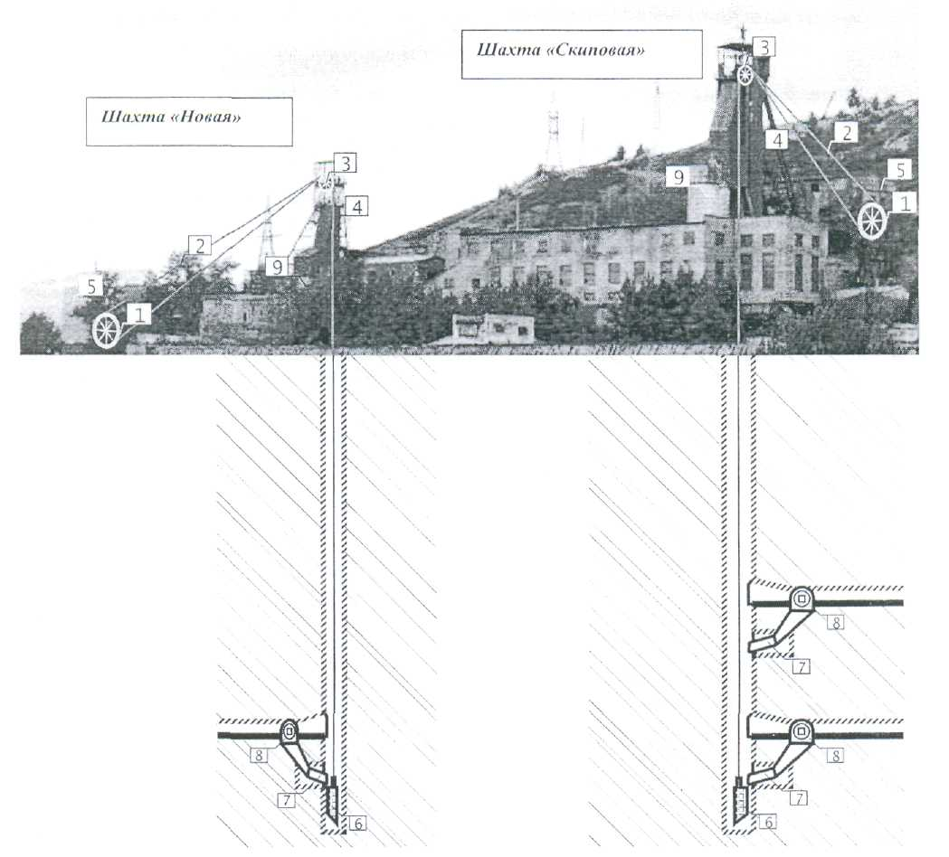
1-Сурет-Риддер-Соколь кенішінің "Скиповая" және "Новая" шахталарының скипті көтергіш қондырғыларының схемасы
Сандар: 1-көтеру машинасы; 6-скиптер;- болат арқандар; 7-тиеу құрылғысы;-- көшіру шкивтері; 8-аударғыштар;- копер; 9 - "шикі" кен бункерлері.5-көтергіш машина ғимараты;

Slide 6
Подъёмные машины предназначены для передвижения подъёмных канатов путём наматывания или сматывания витков каната с органа навивки. При вращении барабана подъёмной машины один канат навивается на барабан сверху и поднимает первый скип из ствола, другой - свивается снизу и опускает скип в ствол.
Копры подъёмных установок предназначены для установки на них копровых шкивов, крепления проводников и разгрузочных кривых для скипов.
Направляющие (копровые) шкивы, устанавливаемые на подшкивной площадке копра, предназначены для направления подъёмных канатов в стволе шахты.
Основным типом подъёмных сосудов главных подъёмов являются скипы, которые по способу разгрузки делятся на опрокидывающиеся и с донной разгрузкой и предназначены для подъёма руды и породы. Загрузка скипов всех типов осуществляется через верх специальными загрузочными устройствами.

